Slide 1


ỦY BAN NHÂN DÂN QUẬN LONG BIÊN
TRƯỜNG MẦM NON HOA SỮA
CHỦ ĐIỂM: THỰC VẬT
Hoạt động học: Khám phá khoa học
Đề tài: Khám phá một số loại quả
GV: Nguyễn Thị Phúc Hậu
Lớp: Mẫu giáo lớn

Slide 2


* Hoạt động 1: Ổn định, gây hứng thú
Hát bài :

Slide 3
* Hoạt động 2: Khám phá một số loại quả

Slide 4
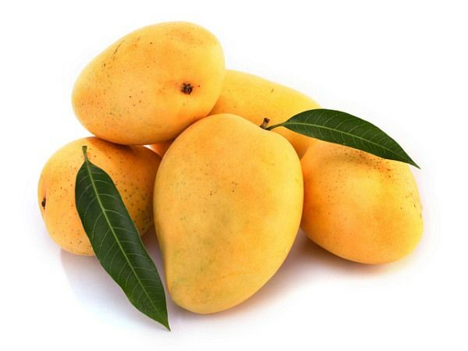
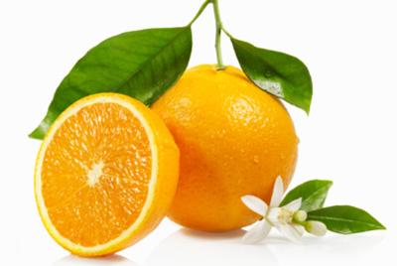
* Hoạt động 2: So sánh
Quả Cam và quả Xoài

Slide 5
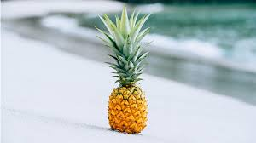
* So sánh
Quả Cam và quả dứa

Slide 6
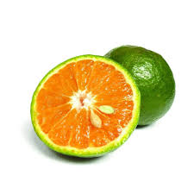
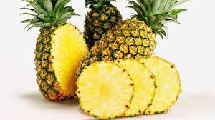
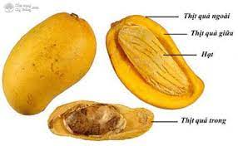
Các cách phân loại

Slide 7
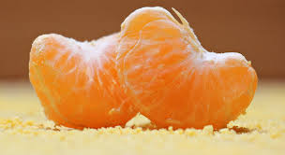
Các cách phân loại

Slide 8
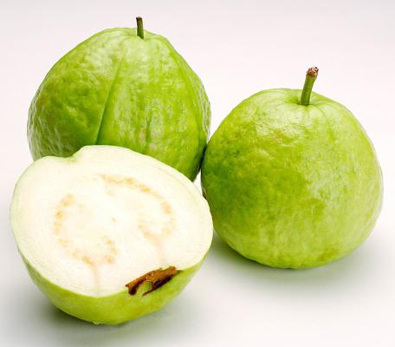
* Mở rộng:
Quả Ổi

Slide 9
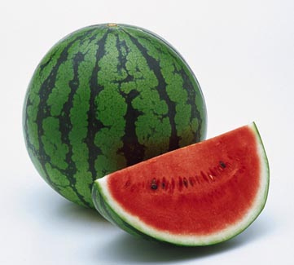
Quả Dưa hấu

Slide 10
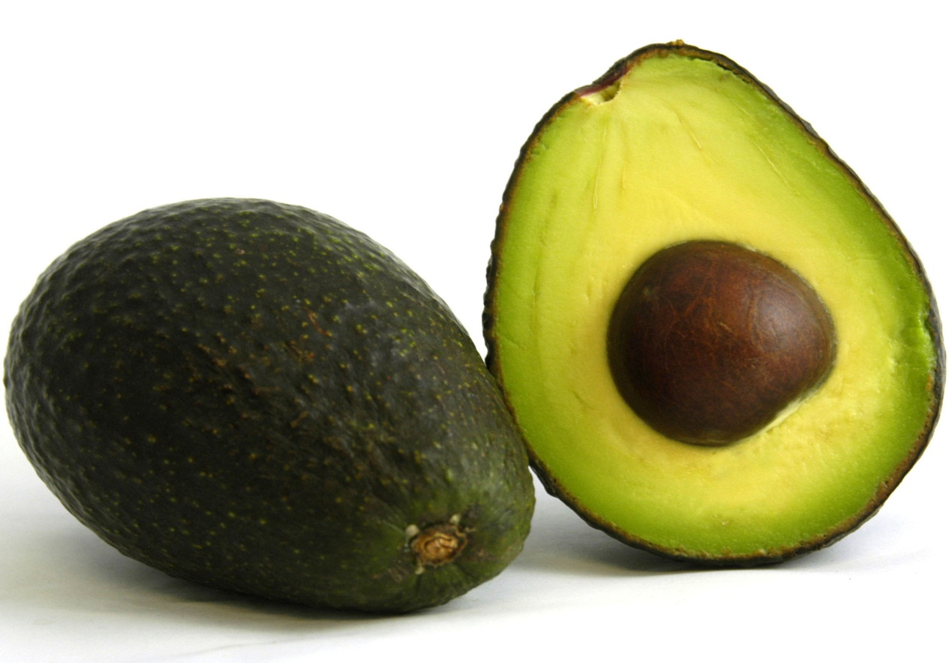
Quả Bơ

Slide 11
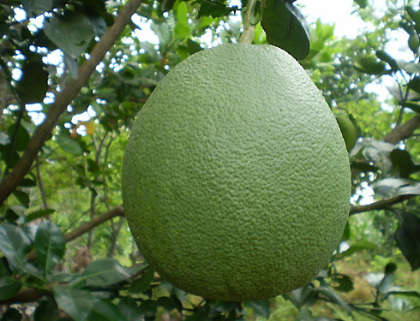
Quả Bưởi

Slide 12
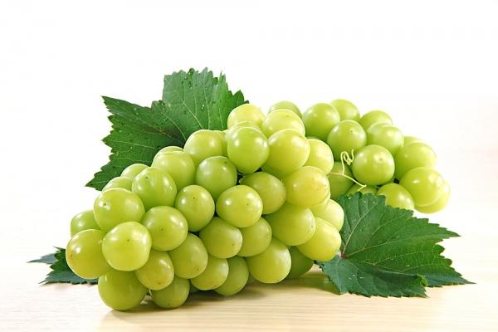
Quả Nho

Slide 13
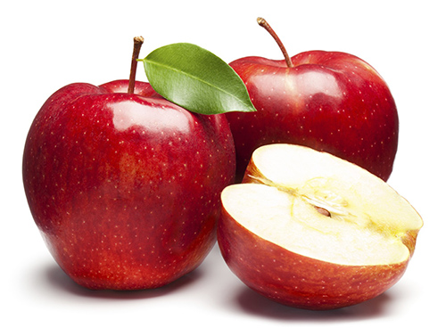
Quả Táo

Slide 14
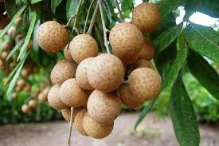
Quả Nhãn

Slide 15





Hoạt động 3: Luyện tập

Slide 16




Trò chơi 1: «Rung chuông vàng»

Slide 17

* Trò chơi 2: Bé cùng trải nghiệm

Slide 18
* Hoạt động 4: Kết thúc

